Slide 1
流动餐车安全培训
模块六:业主和管理层
本材料是在美国劳工部职业安全与健康管理局（Occupational Safety and Health Administration, U.S. Department of Labor）的SH-39170-SH2号项目基金拨款下制作的。其内容不一定反映美国劳工部的观点或政策，也不意味着提及的商标、商业产品或组织得到美国政府的认可。

Slide 2
目标
本次培训结束后，你会:
认识到积极的安全计划的益处
寻找资源来制定自己的工作场所所需要的健康与安全计划

Slide 3
今天可能会有很多信息
过去的事故可能会让你感到害怕
OSHA可能会让你感到害怕
未来的诉讼可能会让你感到害怕
但是...你有机会防止这些事情发生！
“如果你不能成为一个好的榜样，你可能就会变成一个可怕的警告。” 凯瑟琳·埃尔德 （Catherine Aird）
通过参加本课程，你已经迈出了提升你的业务安全的第一步！保持这股势头！

Slide 4
安全管理思维
安全文化等级
OSHA标准（以及其他标准）在哪里？
如果你的唯一目标是遵守法规，那么偏离目标有多容易？后果是什么？
你在这个尺度上处于什么位置？
员工是否可以向你反映问题，而且知道问题会得到解决？
你倾向于主动采取行动还是被动应对？
你的目标是什么？你将如何实现它？
存在哪些挑战/障碍？
理想化- 可持续安全文化
最佳实践 - 最高效率、健康、安全
超越遵守法规 -
改善的工作条件
遵守法规
违反法规
Notes:
参考：https://www.osha.gov/businesscase/benefits
追求最佳实践有多重原因 - 安全的工作场所（伤害率较低）， 在保险上的支出较少，员工流动率较低，并且员工士气较高（从而提高生产力）。

Slide 5
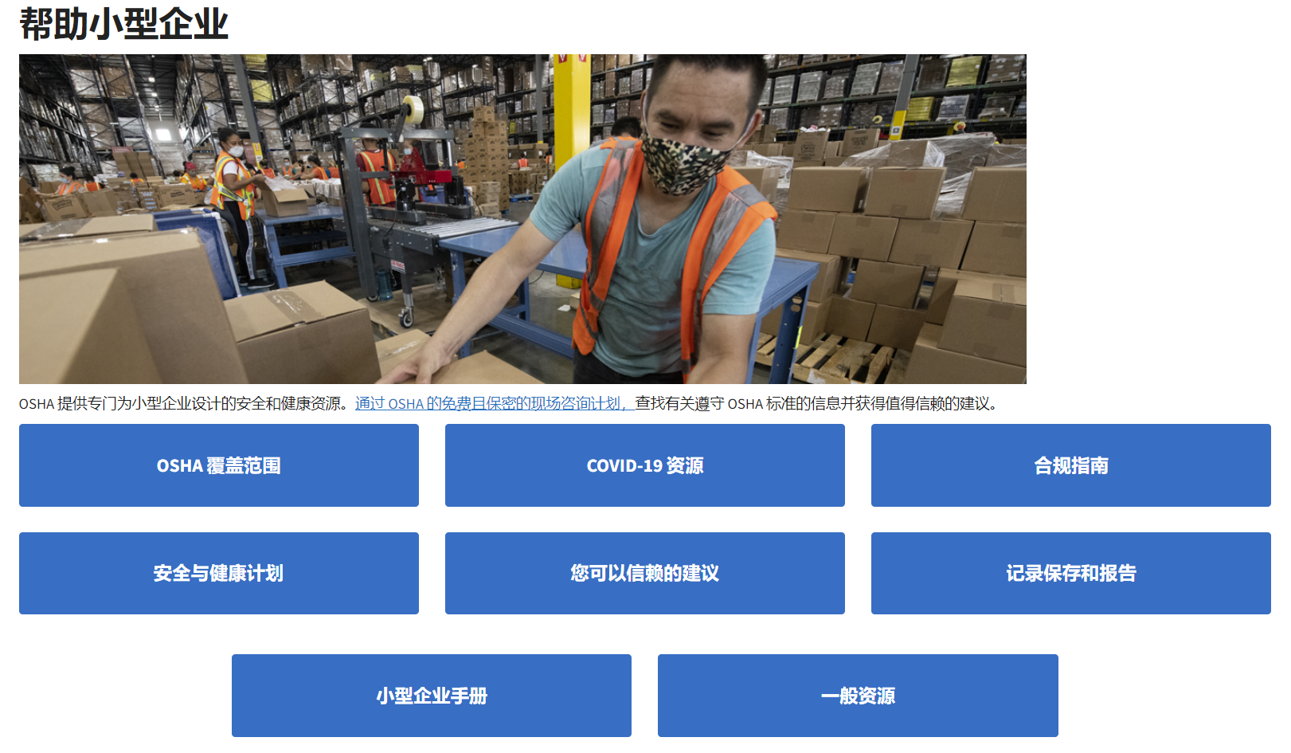
OSHA提供小企业援助
https://www.osha.gov/smallbusiness
Notes:
上面的截图来自职业安全与健康管理局的网站, https://www.osha.gov/smallbusiness , 该网站内容可能会随时变化。

Slide 6
OSHA的现场咨询计划, SHARP
https://www.osha.gov/complianceassistance/cas
法规协助专家可以提供帮助
OSHA的网站为小型企业提供了许多资源
在您开始之后，您可能希望请求更复杂主题的协助
https://www.osha.gov/consultation
向小型企业提供免费的员工安全/健康咨询服务
咨询服务与执法分开，以协助雇主建立、改善安全/健康计划并达到遵守法规的要求。
Notes:
OSHA为小型企业提供免费的员工安全/健康咨询服务。
OSHA的SHARP计划认可具有优秀安全和健康计划的小型企业雇主。

Slide 7
有可用的示范计划和模板
*只有在将它们应用于您的个体工作场所时才会有效*
紧急行动计划（EAPs）:
OSHA电子工具
OSHA示范EAP模板
防火计划:
OSHA电子工具
示范防火计划模板 (北卡劳工部)
还有其他可用的计划，但可能取决于您公司的需求和实际存在的危险因素（例如：危险通报、血源性病原体等）

Slide 8
消防安全、丙烷、灭火器的检查清单
https://www.nfpa.org/Codes-and-Standards/Resources/Standards-in-action/Food-truck-safety
您还应该检查当地法规，即使他们尚未更新消防法规，未来可能会进行更新。
通过主动行动，您可以在变化发生时走在前面。
您还可以成为促进安全工作实践的领导者 – 跟你一起合作的同事，他们中的许多人可能会成为将来活动中的邻居！

Slide 9
雇主培训要求
雇主必须为员工提供有关工作场所存在的危险的培训。确保员工接受以下培训:
紧急情况下的适当程序（紧急行动计划）
通知消防部门的适当程序
工作场所存在的火灾危险及其控制方法
关闭燃料源的适当方法
进行气体连接泄漏测试的适当程序
适当使用便携式灭火器和灭火系统
可能影响他们在工作场所的其他任何危险
如果没有培训发生的记录，那就意味着没有发生。
保留培训和其他重要检查的书面记录，以备发生事故时作为支持材料。

Slide 10
其他适用的主题
危险通报标准
具有安全数据表（SDSs）的化学品，包括清洁化学品
血液传播的病原体（BBP）
在事故期间，人是否会被暴露于血液或其他体液？如何处理？
OSHA记录保留
此要求可能取决于您公司的规模，拥有多少员工。

Slide 11
总结
雇主需要满足多项要求，为员工提供安全的工作场所。
OSHA认识到小型企业资源有限，所以提供咨询服务作为协助。
结论：有这么多资源帮助您使工作场所对您自己和您的员工都安全。所以充分利用并与他人分享您的知识！

